Slide 1

PHÒNG GD & ĐT QUẬN LONG BIÊN
TRƯỜNG MẦM NON NGỌC THỤY
LĨNH VỰC PHÁT TRIỂN NGÔN NGỮ
Đề tài: Làm quen chữ cái U, Ư
Lứa tuổi: Mẫu giáo lớn (5-6 tuổi)
Cô giáo: Hồ Minh Hương

Slide 2

Mục đích – yêu cầu
Kiến thức.
Trẻ biết đặc điểm, cấu tạo của chữ “u – ư”.
Trẻ nhận ra chữ “u – ư” trong từ trọn vẹn.
Trẻ hiểu cách chơi trò chơi.
2. Kỹ năng.
Trẻ phát âm đúng chữ “u – ư”.
Trẻ phân biết được sự giống và khác nhau giữa 2 chữ “u – ư” qua đặc điểm cấu tạo các nét.
3. Thái độ.
Trẻ thích học chữ cái.
Tham gia tiết học sôi nổi.
Giáo dục trẻ ý nghĩa của ngày tết nguyên đán.

Slide 3

Nội dung hoạt động
Hoạt động 1: Làm quen với chữ “u”.
Hoạt động 2: Làm quen với chữ “ư”.
Hoạt động 3: So sánh chữ cái u – ư.
Hoạt động 4: Trò chơi với chữ cái

Slide 4
Video cô giới thiệu bài

Slide 5
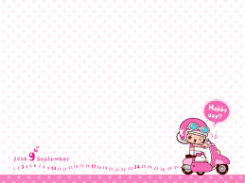
Video cách bày mâm ngũ quả
Video cách bày mâm ngũ quả

Slide 6

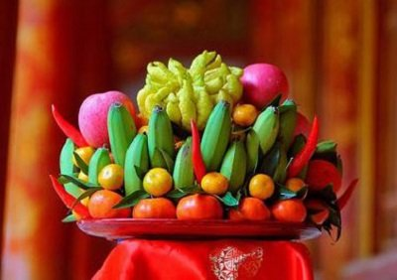
m©m ngò qu¶

Slide 7
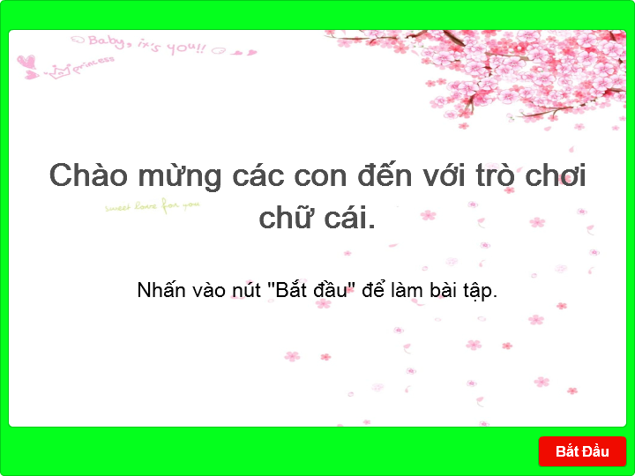

Slide 8

m©m ngò qu¶
m
©
m
n
a

Slide 9
u

Slide 10



Cấu tạo của chữ u

Slide 11
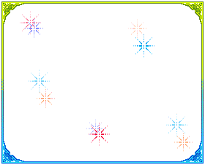
Cô giới thiệu các kiểu chữ u
u
u

Slide 12
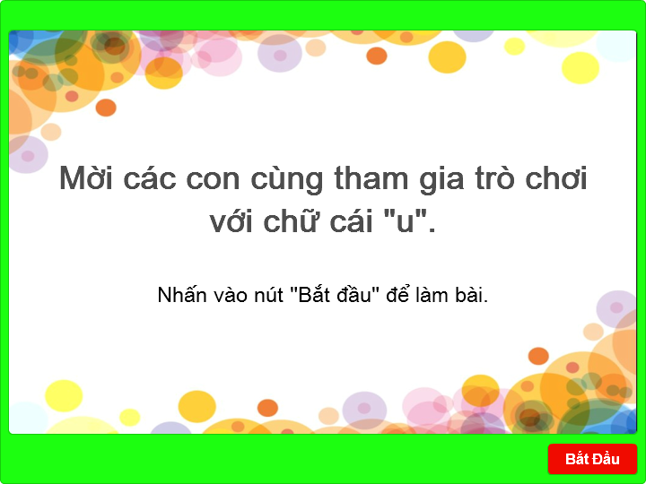

Trò chơi với chữ u

Slide 13

C©y ®µo
C©y ®µo ®Çu xãm
Lèm ®èm nô hång
Chóng em chØ mong
Mïa ®µo mau në.
C©y ®µo
C©y ®µo ®Çu xãm
Lèm ®èm nô hång
Chóng em chØ mong
Mïa ®µo mau në.

Slide 14
Video cô giới thiệu

Slide 15
Video cách gói bánh chưng
Video cách gói bánh chưng

Slide 16

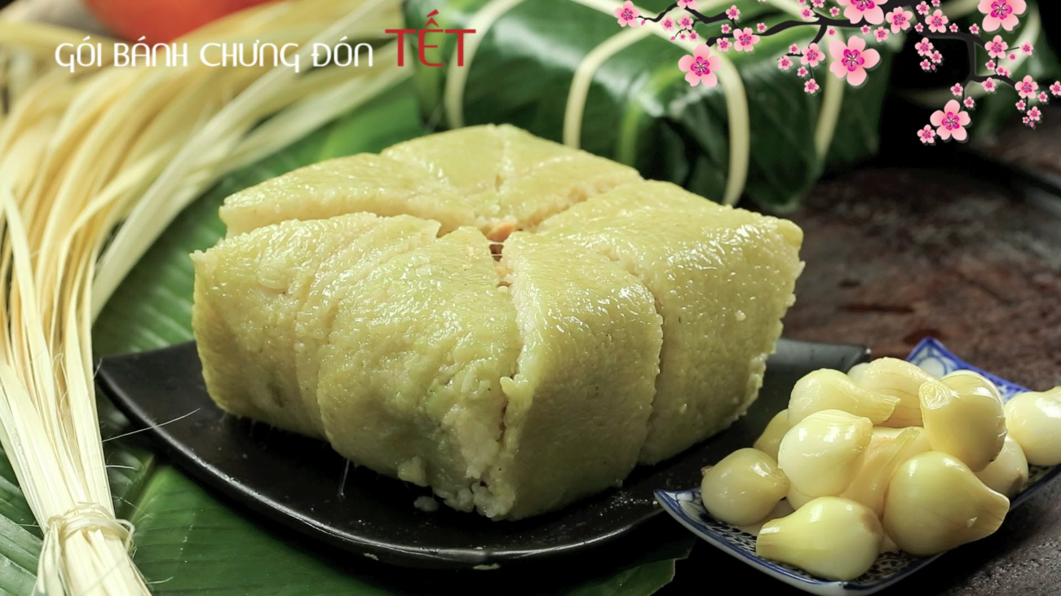
B¸nh ch­ng

Slide 17

B¸nh ch­ng
­
1 2 3 4 5 6 7 8 9
7

Slide 18

­­
­

Slide 19

Cấu tạo chữ “ư”

Slide 20

¦
­

Slide 21

Ô chữ kì diệu
u
ư
ư
o
a
ư
ư
n

Slide 22
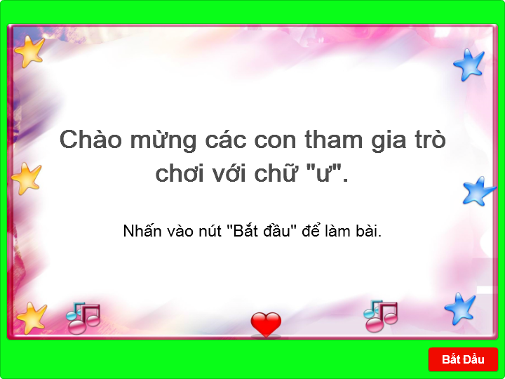

Quiz
Click the Quiz button to edit this quiz

Slide 23


So sánh chữ cái u - ư

Slide 24

Trò chơi

Slide 25
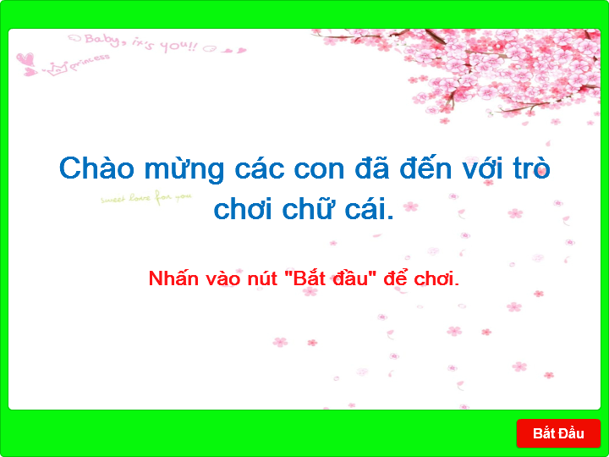

Slide 26

Video kết thúc

Slide 27
Tài liệu tham khảo
Hướng dẫn thực hiện chương trình giáo dục mầm non.
Trang thông tin mạng.
Hướng dẫn sử dụng phần mềm ISPRING SUITE 7.0
Phần mềm sử dụng
Phần mềm Microsoft powerpoint
Phần mềm ISPRING SUITE 7.0
Phần mềm xử lý video

